Slide 1


Une démarche de mapping des pratiques d’accompagnement de la réussite des étudiants de première année : illustrations dans quatre facultés d’une université belge francophone
Former à une compétence professionnelle via la rencontre avec des professionnels
La réflexivité appliquée au projet de l’étudiant en psychologie
Leduc, Huart, Nyssen, Schoenaers, Detroz
XIIIèmes Rencontres du REF, juillet 2024 - Fribourg
Huart, J., Leduc, L., Basteyns, A., & Peters, S.
Rallye pédagogique du Polell : approche du monde professionnel, 4 novembre 2025
Notes:
Prof° = polysémique => Dév compet, app expérientiel, dév pro et posture, prof° de tous les acteurs
Eval après (dernière année) dans q mesure ça a eu un effet
Eval évo cours après cours même si pas coté

Slide 2

Valeur du diplôme de l’ES ++
ES « portes ouvertes » (sans condition, $)
75% des étudiants en E.S.
(ARES., 2013)
Une multitude de difficultés
Contexte
Notes:
Context Belge => « tous tous tous à l’unif »

Slide 3
Degrés de préparation ≠
Choix de la filière parfois peu réfléchi
(De Clercq, 2017)
Faire atteindre les objectifs au + grand nombre
Le monde professionnel attend des pros à la sortie
Contexte
Notes:
Problèmes : d° prépa divers (si les études étaient l’ascension d’une montagne, certains viennent avec tout l’attirail, d’autres viennent en tongs), choix de filière parfois peu élaboré (VT car j’aime bien les animaux) => dur d’amener tout le monde à un bon niveau de compétences or, c’est ce que le monde pro attend à la sortie

Slide 4
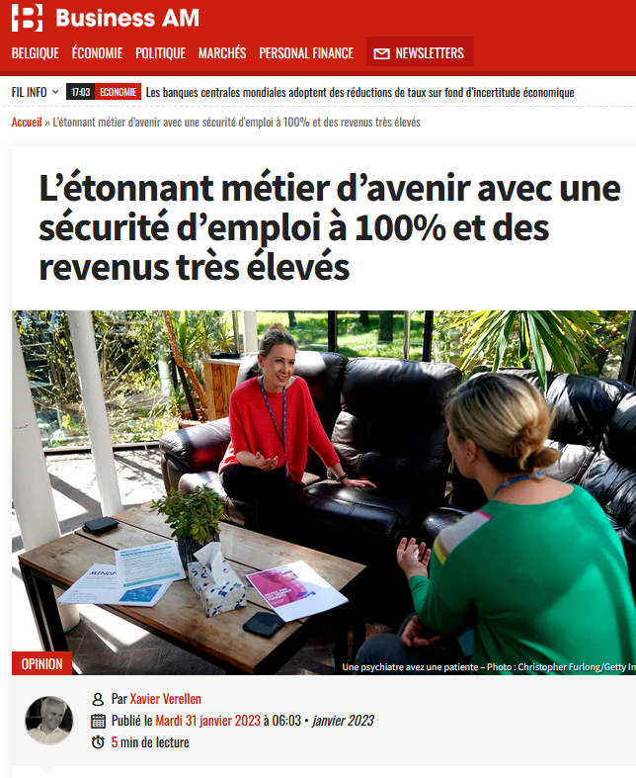
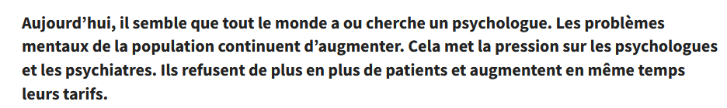
Contexte
Ψ
Notes:
C’est vrai dans tous les domaines sans doute mais notamment et en particulier depuis le covid en psycho

Slide 5
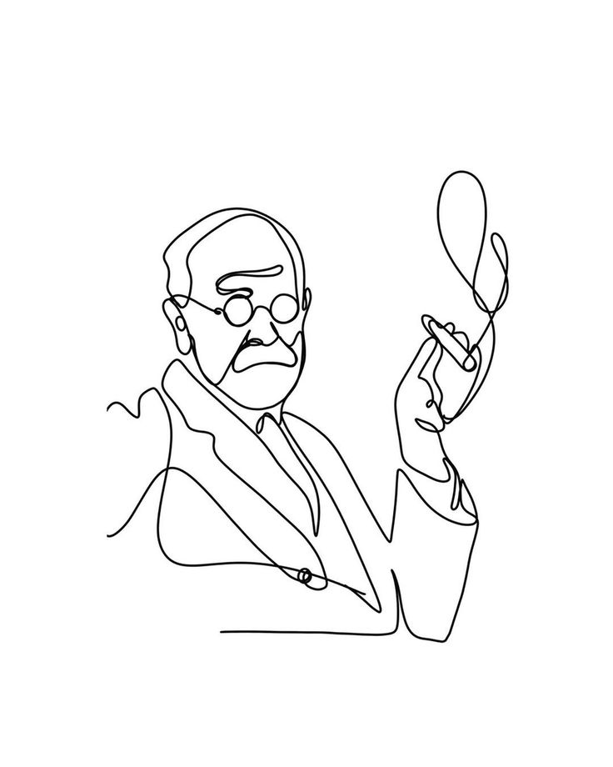
« La psycho, c’est facile »
(La Libre, 2023)
Une représentation stéréotypée du métier
(Piermattéo et al., 2018)
Choc de la réalité
Sens, échec++
Contexte
Ψ
Notes:
Or, en + des difficultés mentionnées, en psycho, un prob est que stéréo relatif à la formation, ce serait facile + vision stéréo du métier teintée de psychanalyse => dès le premier quadri, c’est le choc, les étudiants ne voient pas tjs le sens de ce qu’on leur enseigne et ça se solde par un taux d’échec massif

Slide 6
Intersections entre lutter contre l’échec et professionnaliser
(Perret, 2016)
Projet professionnel utile à la réussite
(Nieuwoudt & Pedler, 2023 ; De Clercq et al., 2022)
Effets négatifs : approche stratégique - utilitariste
(Biémar, 2003)
Les Pratiques et dispositifs d’accompagnement à la réussite (par)
Professionnaliser
en 1ère année
?
Notes:
Y en a qui opposent université et professionnalisation mais selon Perret, il y a des intersections entre la lutte contre l’échec en L1 et la professionnalisation.
Des travaux ont montré qu’un plan de carrière ou projet pro pouvait être favorable au succès et des initatives en vue de le dév en L1 ont lieu en Belgique et en France
! Effets – si pas en accord avec valeurs universitaires => vision utilitariste ⬄ engagement dans l’apprentissage => peut diminuer succès

Slide 7
Intersections entre lutter contre l’échec et professionnaliser
(Perret, 2016)
Projet professionnel utile à la réussite
(Nieuwoudt & Pedler, 2023 ; De Clercq et al., 2022)
Effets négatifs : approche stratégique - utilitariste
(Biémar, 2003)
Les Pratiques et dispositifs d’accompagnement à la réussite (par)
Professionnaliser
en 1ère année
?
Est-ce professionnaliser?
Former à une compétence professionnelle?
Notes:
Y en a qui opposent université et professionnalisation mais selon Perret, il y a des intersections entre la lutte contre l’échec en L1 et la professionnalisation.
Des travaux ont montré qu’un plan de carrière ou projet pro pouvait être favorable au succès et des initatives en vue de le dév en L1 ont lieu en Belgique et en France
! Effets – si pas en accord avec valeurs universitaires => vision utilitariste ⬄ engagement dans l’apprentissage => peut diminuer succès

Slide 8
Métier
de Ψ
(ou les métiers)
Projet professionnel réaliste
Les Pratiques et dispositifs d’accompagnement à la réussite (par)
Le DPPP,
d’une pierre, trois coups
?
Réduire l’échec
Compétence professionnelle
Métier d’étudiant (Coulon, 1992)
La démarche réflexive
Notes:
DPP, essaid’une pierre 3 cous : réduire l’échec, dév projet pro EN formant à une compet pro qui permet de contrecarrer les effets potentiellement – du projet sur l’approche de l’apprentissage : la démarche réflexive

Slide 9
Projet professionnel réaliste
Les Pratiques et dispositifs d’accompagnement à la réussite (par)
Un point de départ : le référentiel de compétences
(Peters et al., 2014)
Réduire l’échec
Compétence professionnelle
Métier d’étudiant (Coulon, 1992)
Notes:
On a pensé que ça peut avoir un impact sur la réussite car

Slide 10
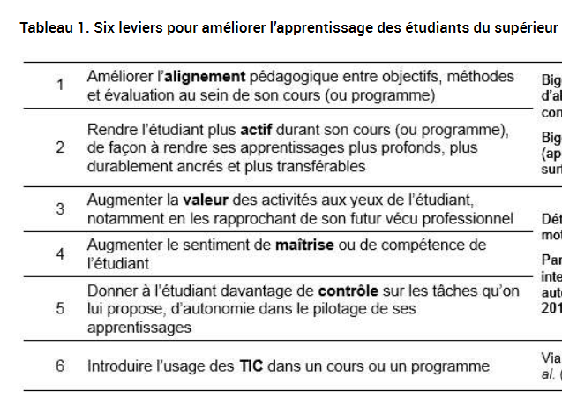
Métier
de Ψ
(ou les métiers)
Projet professionnel réaliste
Les Pratiques et dispositifs d’accompagnement à la réussite (par)
Un point de départ : le référentiel de compétences
(Peters et al., 2014)
Réduire l’échec
Compétence professionnelle
Métier d’étudiant (Coulon, 1992)
La démarche réflexive
Poumay (2014)
Déterminant de la motivation de Viau (2009)
Notes:
Donne du sens aux cours et aux apprentissages (stats)

Slide 11

Métier
de Ψ
(ou les métiers)
+++
Projet professionnel réaliste
Les Pratiques et dispositifs d’accompagnement à la réussite (par)
Un point de départ : le référentiel de compétences
(Peters et al., 2014)
Réduire l’échec
Compétence professionnelle
Métier d’étudiant (Coulon, 1992)
La démarche réflexive
Notes:
Peut être utile au projet pro car commence à déconstruire vision stéréo du métier

Slide 12
Métier
de Ψ
(ou les métiers)
Projet professionnel réaliste
Les Pratiques et dispositifs d’accompagnement à la réussite (par)
Un point de départ : le référentiel de compétences
(Peters et al., 2014)
Réduire l’échec
Compétence professionnelle
Métier d’étudiant (Coulon, 1992)
La démarche réflexive
« Compétences habilitantes »
Donnent à la pratique des gages de qualité ➔ Trans-situationnelles
Notes:
Permet d’amener qu’une compétence du référentiel = démarche réflexive et la notion de compétence habilitante

Slide 13
Prendre conscience de ce qu’on peut améliorer
Voir comment
La situation
Les faits
Les émotions
Les Pratiques et dispositifs d’accompagnement à la réussite (par)
D
Décrire
La démarche réflexive
DPATR
(Charlier et al., 2013, 2020)
R
Réinvestir dans l’action
Réflexivité
sur ses pratiques (enseignantes ➔ transférable)
P
Problématiser
En quoi cela pose question
T
Théoriser
A
Analyser
Faire des liens
Mobiliser des ressources
Créer du sens
Formaliser ce qu’on a appris
Transmettre / transférer
Notes:
En très gros. Initialement pratiques enseignantes

Slide 14
Métier
de Ψ
(ou les métiers)
Projet professionnel réaliste
La démarche réflexive
DPATR
(Charlier et al., 2013, 2020)
Réduire l’échec
Compétence professionnelle
Métier d’étudiant (Coulon, 1992)
La démarche réflexive
Notes:
On va voir que cette démarche peut s’appliquer et au métier d’étudiant, et au métier de psy. Pour ce faire, on a fait intervenir

Slide 15
Métier
de Ψ
(ou les métiers)
Projet professionnel réaliste
Un second temps : les intervenants professionnels
Réduire l’échec
Compétence professionnelle
Métier d’étudiant (Coulon, 1992)
La démarche réflexive
Notes:
Des pros

Slide 16

Métier
de Ψ
(ou les métiers)
Projet professionnel réaliste
Interventions de pédagogues de l’ES
Réduire l’échec
Compétence professionnelle
Métier d’étudiant (Coulon, 1992)
La démarche réflexive
Notes:
Des pros de la péda de l’ES et de l’accompagnement des étudiants: FB session, locus of ctrl, procrastination, etc.
Les étudiants sont invités à appliquer la démarche réflexive. Par ex, je croyais avoir bien étudié, je me suis ramassé, quel est le prob? Méthode? Attributions? => Bilan => ce que je devrais mettre en place

Slide 17
Cours 1
Comment ils ont préparé la session
Résultats attendus
Résultats obtenus
Ressenti
En juin, je vais faire xyz (implémentation d’intention, Legrand et al., 2022)
D
Décrire
Les Pratiques et dispositifs d’accompagnement à la réussite (par)
R
Réinvestir dans l’action
La démarche réflexive appliquée au
métier d’étudiant
Devoir obligatoire
(grille de correction)
P
Problématiser
Pourquoi?
Prof? Moi? Méthode?
T
Théoriser
A
Analyser
Bilan d’attribution
Comparaison méthode perso - recommandée
Métier d’étudiant = xyz
Notes:
Plus précisément, on leur demande de faire un bilan

Slide 18
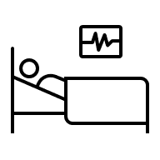













Métier
de Ψ
(ou les métiers)
Projet professionnel réaliste
Interventions de psychologues
Réduire l’échec
Compétence professionnelle
Métier d’étudiant (Coulon, 1992)
La démarche réflexive
Notes:
Viennent aussi quantité d’intervenants psys en tous genre : psy qui travaillent en hôpitaux, en entreprise, psy du vieillissement, psy de l’enfant, psy de la famille, psy du handicap, chercheur, psy toxico, psy première ligne, neuropsy, psychanalystes, psy du sport, psy en prison… Témoignent parcours + réalité métier + cours dont ils n’avaient pas perçu nécessairement l’utilité mais dont ils ont eu besoin dans la pratique

Slide 19
Métier
de Ψ
(ou les métiers)
Projet professionnel réaliste
Interventions de psychologues
Réduire l’échec
Compétence professionnelle
Métier d’étudiant (Coulon, 1992)
La démarche réflexive
Notes:
Ce qui de nouveau donne du sens aux apprentissages et est supposé impacter la réussite

Slide 20
Cours 1
Préconceptions sur le participant pool
Cours jugés inutiles (stats, méthodo, anglais)
Je vais faire tous les exercices de stats et choisir les xp qui m’intéressent
D
Décrire
Les Pratiques et dispositifs d’accompagnement à la réussite (par)
La démarche réflexive appliquée au
rôle de la recherche dans le métier de psy
Devoir obligatoire
(grille de correction)
R
Réinvestir dans l’action
P
Problématiser
En quoi c’est remis en question
T
Théoriser
A
Analyser
Liens témoignages
Ressources (cours, articles,…)
Référentiel
Les psys doivent avoir des compétences en recherche car…
Notes:
Plus précisément, on leur demande de…, ce qui devrait faire évoluer leur projet

Slide 21
Métier
de Ψ
(ou les métiers)
Projet professionnel réaliste
Interventions de psychologues
Réduire l’échec
Compétence professionnelle
Métier d’étudiant (Coulon, 1992)
La démarche réflexive
Notes:
Mais ils doivent qui plus est appliquer la démarche réflexive à ce qu’ils apprennent du métier

Slide 22
Cours 1
Représentations initiales
Compétences
Lieux et publics
Projet initial
Ce que cela implique pour leur projet
Freins et leviers éventuels
D
Décrire
Les Pratiques et dispositifs d’accompagnement à la réussite (par)
La démarche réflexive appliquée au métier de psychologue et à leur projet professionnel
Evaluation finale
R
Réinvestir dans l’action
P
Problématiser
Qu’est-ce qui est remis en question, en quoi?
T
Théoriser
A
Analyser
Liens témoignages
Ressources (cours, articles,…)
Liens avec le référentiel
Etre psy, c’est…
Notes:
Plus précisément, on leur demande de…, ce qui devrait faire évoluer leur projet

Slide 23
Les Pratiques et dispositifs d’accompagnement à la réussite (par)
Faciliter la transition
Développer le projet professionnel
Le DPPP, c’est
rencontrer des professionnels
Mais pas que…
Former à la réflexivité
DPATR
(Charlier et al., 2020)
Déconstruire les préjugés
Métier d’étudiant
Métier de psychologue
Professionnels de la pédagogie universitaire
Professionnels de la psychologie
Référentiels de compétences
Notes:
Si l’on reprend ce qui est en jeu, obj ultime, obj un peu +

Slide 24
Les Pratiques et dispositifs d’accompagnement à la réussite (par)
Faciliter la transition
Développer le projet professionnel
Former à la réflexivité
DPATR
(Charlier et al., 2020)
Est-ce que cela fonctionne?
Déconstruire les préjugés
Métier d’étudiant
Métier de psychologue
Professionnels de la pédagogie universitaire
Professionnels de la psychologie
Référentiels de compétences
Notes:
Si l’on reprend ce qui est en jeu, obj ultime, obj un peu +

Slide 25

Les Pratiques et dispositifs d’accompagnement à la réussite (par)
Est-ce que cela fonctionne?
Une approche en surface - stratégique
(Ramsden, 1992)
Notes:
Correction => Difficile de savoir si maitrise de la compétence et consolidation du projet pro, répondent pour coller à la grille et avoir des points. Assez décevant.

Slide 26
Les Pratiques et dispositifs d’accompagnement à la réussite (par)
Est-ce que cela fonctionne?
Une représentation - stéréotypée ?
(Piermattéo et al., 2018)
Notes:
Par contre on a une info sur l’évo de leur représentation du métier. Rappelez-vous qu’elle est stéréo

Slide 27
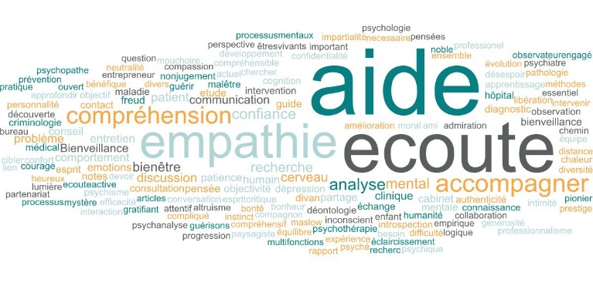
Les Pratiques et dispositifs d’accompagnement à la réussite (par)
Est-ce que cela fonctionne?
Etudiants début
Notes:
Demandé en début d’année mots (=> gros nuage car nombreux) => dominent des choses qui il est vrai, dont partie du métier, mais ils viennent de décrire ma mère, qui n’est pas psy

Slide 28
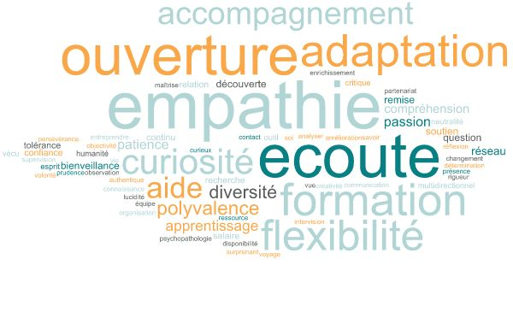
Les Pratiques et dispositifs d’accompagnement à la réussite (par)
Est-ce que cela fonctionne?
Etudiants fin
Notes:
A la fin de l’année, nouveau tableau (- nombreux). De nouveaux mots importants sont apparus, qui sont des mots que l’on retrouve chez les pros à qui j’ai demandé de faire l’exercice, comme curiosité, ouverture, adaptation et passion, In retrouve aussi formation, ce qui les a fort marqué car pensaient que pas toute la vie.

Slide 29
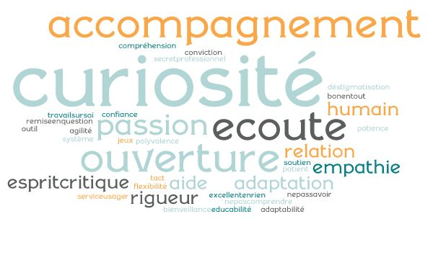
Les Pratiques et dispositifs d’accompagnement à la réussite (par)
Est-ce que cela fonctionne?
Professionnels
Etudiants fin
Notes:
A la fin de l’année, nouveau tableau (- nombreux). De nouveaux mots importants sont apparus, qui sont des mots que l’on retrouve chez les pros à qui j’ai demandé de faire l’exercice, comme curiosité, ouverture, adaptation et passion, In retrouve aussi formation, ce qui les a fort marqué car pensaient que pas toute la vie.

Slide 30
Il est possible de former à une compétence professionnelle dès la 1ère année
En développant le projet professionnel utile à la réussite (Nieuwoudt & Pedler, 2023)
En faisant réfléchir au métier d’étudiant (contrer effets -, Biémar, 2003)
Via la rencontre avec des professionnels
Les Pratiques et dispositifs d’accompagnement à la réussite (par)
3 en 1
En conclusion
Effets ?
Pas évidents à investiguer
Une vision moins stéréotypée du métier
Des idées?
Notes:
Sensibiliser aux métiers + fav prof°

